Slide 1






CHÀO MỪNG CÁC EM ĐẾN VỚI TIẾT
Đạo đức
Bài 13: Giữ gìn tài sản của trường, lớp

Slide 2
Khởi động
Em cùng các bạn hát bài “Em yêu trường em”, sáng tác: Hoàng Vân

Slide 3

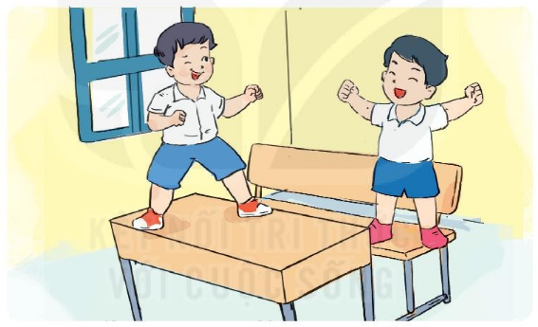
Em hãy nhận xét về hành vi của các bạn trong tranh.
Vì sao em cần giữ gìn tài sản của trường, lớp?

Slide 4
Hoạt động 2: Khám phá những việc cần làm để giữ gìn tài sản của trường , lớp

Slide 5
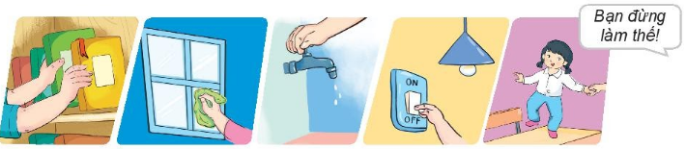
Em cần làm gì để giữ gìn tài sản của trường, lớp?

Slide 10

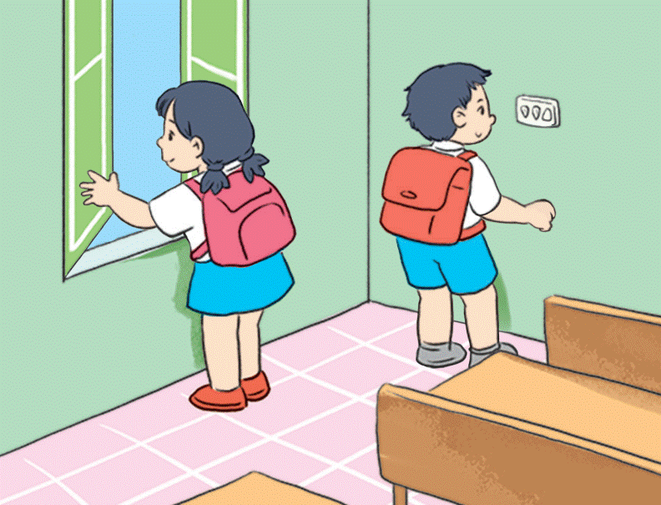
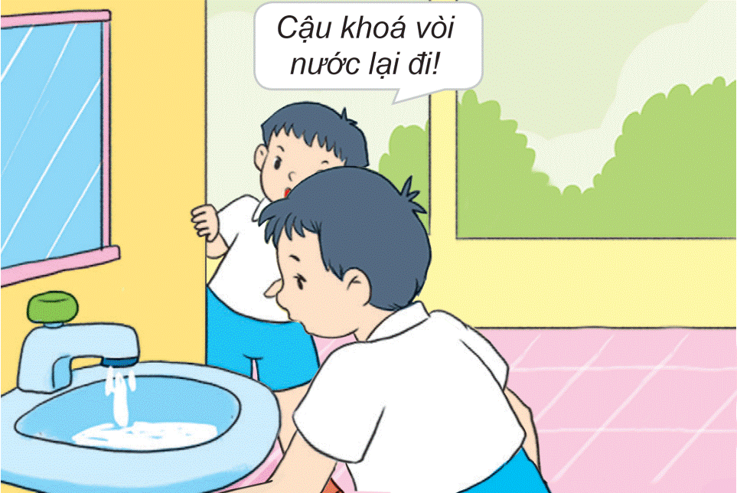
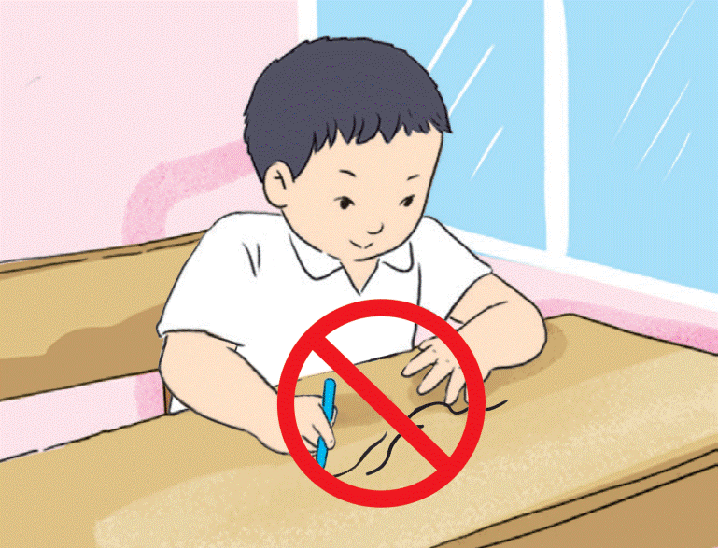
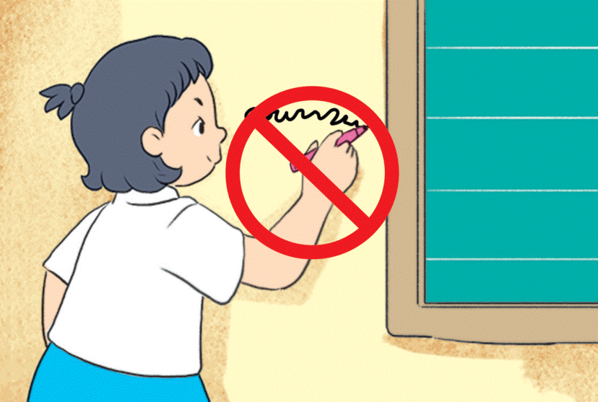
Em đồng tình hoặc không đồng tình với việc làm của bạn nào? Vì sao?
Bạn khóa vòi nước lại đi!

Slide 11


Slide 13

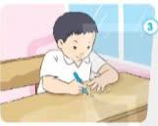

Slide 14
